Slide 2


Chào mừng quý thầy cô về dự giờ
Môn: Công Nghệ 7
Lớp: 7E
Trường THCS Thái Sơn

Slide 3
KHỞI ĐỘNG

Slide 4
Gia đình em đã hoặc đang chăn nuôi loại vật nuôi nào? Hãy kể một số công việc trong nuôi dưỡng và chăm sóc vật nuôi đó.

Slide 5
* Gia đình em đã hoặc đang chăn nuôi loại vật nuôi: gà, lợn, bò, chó, mèo, ...
* Một số công việc trong nuôi dưỡng và chăm sóc vật nuôi:
+ Cung cấp thức ăn, chất dinh dưỡng cho vật nuôi
+ Vệ sinh chuồng trại
+ Tắm cho vật nuôi
+ Tiêm phòng văc-xin cho vật nuôi,..

Slide 6
BÀI 9: NUÔI DƯỠNG VÀ CHĂM SÓC VẬT NUÔI

Slide 7
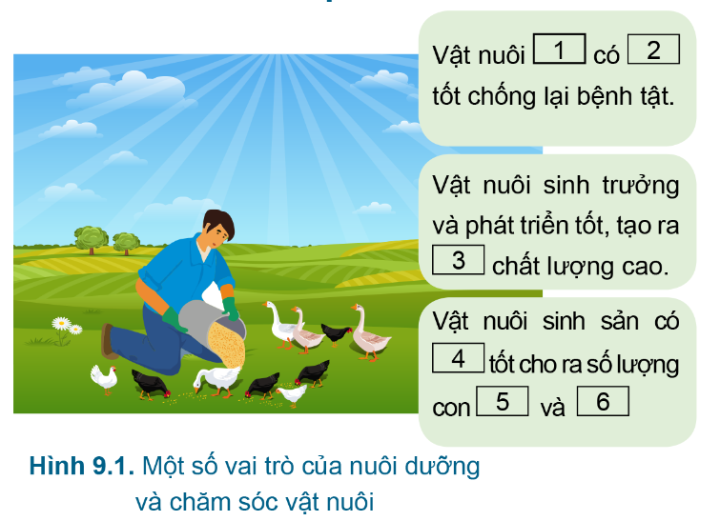
Em hãy quan sát Hình 9.1 và chọn từ hoặc cụm từ thích hợp vào điền vào □

Slide 8
1. Em hãy quan sát Hình 9.1 và chọn từ hoặc cụm từ thích hợp vào □ với Các cụm từ gợi ý sau: khả năng sinh sản; sức đề kháng; nhiều; sản phẩm; chất lượng đàn con tốt; khỏe mạnh.
khỏe mạnh
- Vật nuôi …………………..có sức đề kháng tốt chống lại bệnh tật.
- Vật nuôi sinh trưởng và phát triển tốt, tạo ra ………… chất lượng cao.
- Vật nuôi sinh sản có . …… ……… tốt cho ra số lượng con ………… và.....................
sản phẩm
khả năng sinh sản
nhiều
chất lượng đàn con tốt.

Slide 9
2.Em hãy cho biết vai trò của việc nuôi dưỡng và chăm sóc vật nuôi?

Slide 10
VAI TRÒ:
+ Vật nuôi khỏe mạnh có sức đề kháng tốt chống lại bệnh tật.
+ Vật nuôi sinh trưởng và phát triển tốt, tạo ra sản phẩm chất lượng cao.
+ Vật nuôi sinh sản có khả năng sinh sản tốt cho ra số lượng con nhiều và chất lượng đàn con tốt.
=> Nuôi dưỡng và chăm sóc có ý nghĩa quan trọng để nâng cao năng suất và chất lượng vật nuôi.

Slide 11
? Nêu đặc điểm cơ thể vật nuôi non.
Đặc điểm cơ thể vật nuôi non:
- Chức năng cơ quan tiêu hóa chưa hoàn thiện.
- Khả năng điều tiết thân nhiệt chưa hoàn chỉnh
- Cường độ sinh trưởng lớn
- Khả năng miễn dịch yếu
- Thường bị thiếu máu
? Nêu ý nghĩa của việc chăm sóc và nuôi dưỡng vật nuôi non

Slide 12
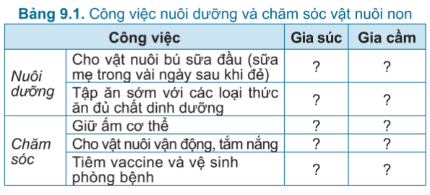
? Em hãy lựa chọn những công việc nuôi dưỡng và chăm sóc phù hợp cho gia súc, gia cầm non trong Bảng 9.1.

Slide 13
Công việc |  | Gia súc | Gia cầm
Nuôi dưỡng | Cho vật nuôi bú sữa đầu (sữa mẹ trong vài ngày sau khi đẻ
 | Tập ăn sớm với các loại thức ăn đủ chất dinh dưỡng
Chăm sóc | Giữ ấm cơ thể
 | Cho vật nuôi vận động, tắm nắng
 | Tiêm vaccine và vệ sinh phòng bệnh
x
x
x
x
x
x
x
x
x

Slide 14
Em có biết: Trong nuôi dưỡng gà con, từ tuần thứ hai hệ tiêu hóa của gà đã phát triển cần bổ sung thêm sỏi vào thức ăn cho gà nhằm giúp quá trình giành thức ăn trong dạ dày tốt hơn. Nếu không bổ sung thêm sỏi thì tỷ lệ tiêu hóa thức ăn giảm 25%. Kích thước và chất lượng viên giỏi cần được đảm bảo để không gây ảnh hưởng xấu đến con vật

Slide 15
? Em hãy nêu công việc nuôi dưỡng và chăm sóc vật nuôi đực giống.
? Em hãy nêu lợi ích của từng công việc nuôi dưỡng và chăm sóc vật nuôi đực giống trong Hình 9.3
.

Slide 16
? Nêu các giai đoạn nuôi dưỡng và chăm sóc vật nuôi cái sinh sản.
? Nêu các yêu cầu và kĩ thuật của các giai đoạn

Slide 17
* Giai đoạn hậu bị
- Yêu cầu: không quá béo, không quá gầy
- Nuôi dưỡng, chăm sóc:
+ Ăn đủ
+ Vận động thường xuyên
.

Slide 18
* Giai đoạn mang thai
- Yêu cầu: khỏe mạnh, nhiều sữa, con sinh ra khỏe
- Nuôi dưỡng, chăm sóc:
+ Ăn đủ
+ Thường xuyên tắm chải
+ Vận động nhẹ nhàng

Slide 19
* Giai đoạn nuôi con ở gia súc và giai đoạn đẻ trứng ở gia cầm
- Yêu cầu:
+ Gia súc: mẹ nhiều sữa, chất lượng sữa tốt, cơ thể mẹ sau sinh khỏe.
+ Gia cầm: năng suất và sức bền đẻ truwngss cao
- Nuôi dưỡng, chăm sóc: thức ăn có mức năng lượng và protein cao, đủ khoáng chất và vitamin.

Slide 20
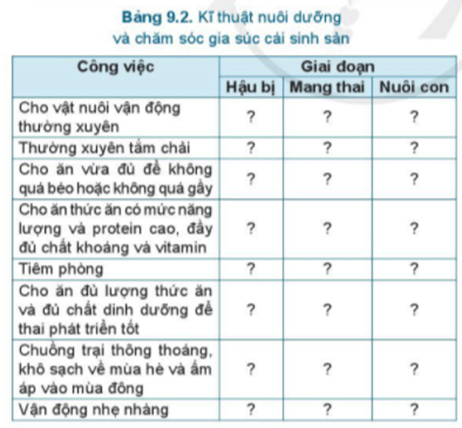
Em hãy lựa chọn những công việc nuôi dưỡng,
chăm sóc gia súc cái sinh sản thích hợp cho
từng giai đoạn trong Bảng 9.2

Slide 21
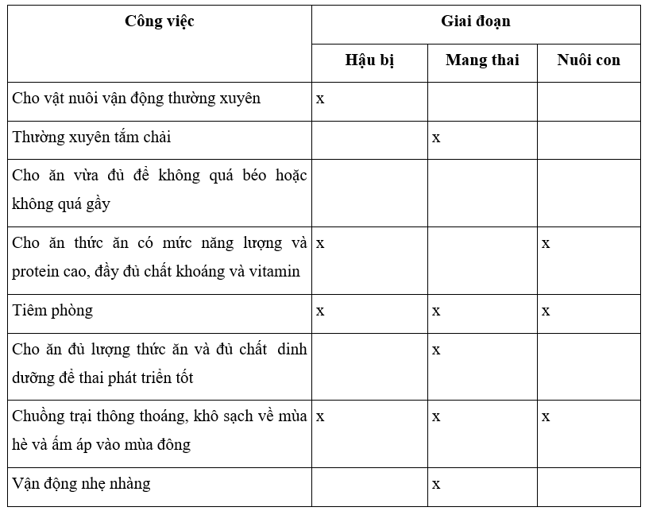
Những công việc nuôi dưỡng, chăm sóc gia súc cái
sinh sản thích hợp cho từng giai đoạn

Slide 22
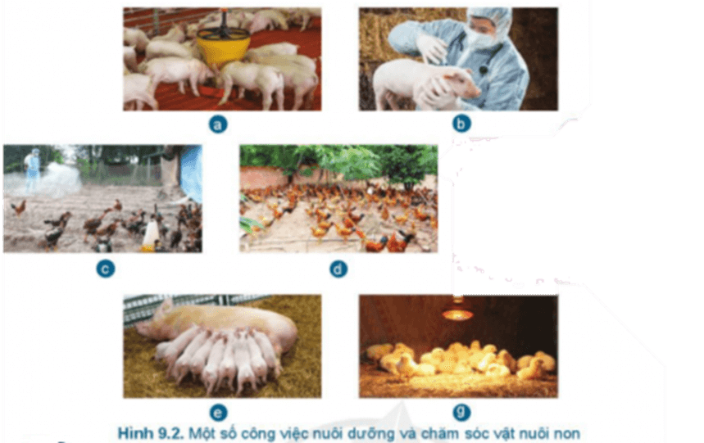
Luyện tập 1. Em hãy nêu tên các công việc nuôi
dưỡng và chăm sóc vật nuôi non trong Hình 9.2

Slide 23
Luyện tập 2 Em hãy chỉ ra những lợi ích của từng
công việc nuôi dưỡng và chăm sóc vật nuôi non

Slide 24
Những lợi ích của từng công việc nuôi dưỡng và chăm sóc vật nuôi non:
+ Cho bú sữa đầu có đủ chất dinh dưỡng, nhiều kháng thể giúp cho cơ thể vật nuôi non chống lại bệnh tật.
+ Tập cho ăn sớm để cung cấp dinh dưỡng cho vật nuôi non và giúp hệ tiêu hoá phát triển hoàn thiện.
+ Sưởi ấm để tránh nhiễm lạnh làm phát sinh các bệnh về hô hấp, tiêu hoá cho vật nuôi non.
+ Cho vật nuôi non vận động, tiếp xúc nhiều với nắng sớm để cơ thể khoẻ mạnh và trao đổi chất tốt.
+ Giữ vệ sinh chuồng sạch sẽ, khô ráo, cho uống hoặc tiêm vaccine phòng bệnh đầy đủ;
+ Thường xuyên theo dõi để phát hiện và điều trị bệnh kịp thời. Nhanh chóng cách li vật nuôi non nhiễm bệnh để tránh lây lan.

Slide 25
Vận dụng:
1. Hãy nêu những công việc đã làm tốt, chưa tốt trong hoạt động chăn nuôi tại địa phương em
2. Em hãy liệt kê những công việc nuôi dưỡng và chăm sóc một loại vật nuôi phổ biến. Hãy đề xuất với gia đình hoặc những người chăn nuôi xung quanh cùng thực hiện..

Slide 26
Em hãy đọc mục 3 sgk/trang 51 và trả lời câu hỏi:
1. Chuồng nuôi như thế nào là thích hợp cho nuôi
gà thịt thả vườn?
2. Giống gà nào là thích hợp để nuôi thả vườn?
3. Em hãy nêu các công việc trong nuôi dưỡng
và chăm sóc gà thịt thả vườn?

Slide 27
1. Chuồng nuôi như thế nào là thích hợp cho nuôi
gà thịt thả vườn?
kiểu thông thoáng tự nhiên, đảm bảo thoáng mát về mùa hè, ấm về mùa đông, nền chuồng có thể sử dụng đệm lót, hệ thống điện sưởi..
- vườn thả giảm phẳng hoặc vườn đồi dốc có bóng mát được cỏ xanh, có tường rào bao quanh..

Slide 28
2. Giống gà nào là thích hợp để nuôi thả vườn?
gà lấy thịt có chất lượng tốt và được ưa chuộng như
gà ta (gà mía, Đông Tảo, gà ri), Gà ri lai…

Slide 29
3. Em hãy nêu các công việc trong nuôi dưỡng
và chăm sóc gà thịt thả vườn?
SGK/ 51

Slide 30
Các bước lập kế hoạch tính toán chi phí cho việc
nuôi dưỡng và chăm sóc gà thịt thả vườn

Slide 31
+ Bước 1: Liệt kê cơ sở vật chất, dụng cụ,
vật tư cần thiết.
Chuồng nuôi, dụng cụ chăn nuôi, con giống,
thuốc phòng ngừa bệnh cho con giống…
+ Bước 2: Dự kiến kĩ thuật nuôi dưỡng và
chăm sóc.
- Chuẩn bị chuồng nuôi, dụng cụ chăn nuôi
- Chọn giống
- Nuôi dưỡng và chăm sóc
- Quản lí chất thải
+ Bước 3: Tính toán chi phí.
- Chi phí thức ăn
- Chi phí thuốc
- Chi phí điện, nước
- Chi phí khác…

Slide 32
BT. Để nuôi dưỡng và chăm sóc 100 con gà từ giai đoạn 1 ngày
tuổi cho đến khi xuất bán (120 ngày tuổi) tại nông hộ đã có sẵn
chuồng nuôi nhưng cần thêm chất độn chuồng hết
100 000 đồng/lứa, cần dùng 550kg thức ăn hỗn hợp; đủ loại
thuốc thú y và vaccine cần thiết, trung bình 5000 đồng/con;
tiền điện, nước trong 1 tháng khoảng 100 000 đồng; chi phí
khác khoảng 450.000 đồng/lứa. Biết giá gà con giống
12 000đồng/con, thức ăn giá 10.000 đồng/kg. Hãy tính toán
chi phí nuôi 100 con gà trên theo mẫu Bảng 9.3.

Slide 33
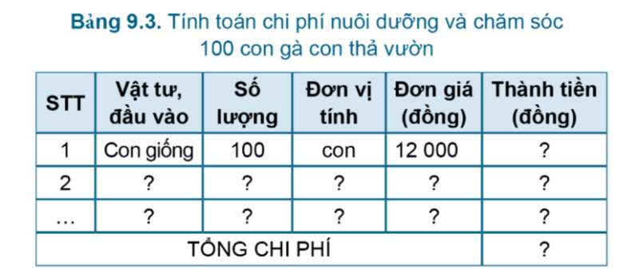

Slide 34
BT. Để nuôi dưỡng và chăm sóc 100 con gà từ giai đoạn 1 ngày
tuổi cho đến khi xuất bán (120 ngày tuổi) tại nông hộ đã có sẵn
chuồng nuôi nhưng cần thêm chất độn chuồng hết
100 000 đồng/lứa, cần dùng 550kg thức ăn hỗn hợp; đủ loại
thuốc thú y và vaccine cần thiết, trung bình 5000 đồng/con;
tiền điện, nước trong 1 tháng khoảng 100 000 đồng; chi phí
khác khoảng 450.000 đồng/lứa. Biết giá gà con giống
12 000đồng/con, thức ăn giá 10.000 đồng/kg. Hãy tính toán
chi phí nuôi 100 con gà trên theo mẫu Bảng 9.3.

Slide 35
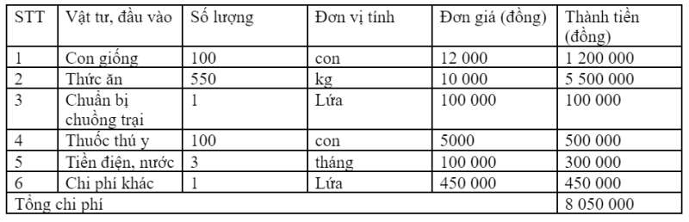
Giả sử: 1 tháng có 30 ngày.

Slide 36
Vận dụng: Hãy lập kế hoạch và tính toán chi phí
cho việc nuôi dưỡng và chăm sóc một vật nuôi
phổ biến ở địa phương em.

